Slide 1

스포츠 데이터 분석 실시간 승률 예측
팀 리더: 20학번 김승준
팀원 : 20학번 주민찬

Slide 2
목차
01 | 주제선정동기
02 | 연구방법
03 | 연구 결과
04 | 발전 방향성

Slide 3

주제 선정 동기
다양한 스포츠 경기의 데이터 분석을 해보고 싶다는 생각이 들었고, 스포츠마다 나타날 변수들과 그에 대한 특징들이 궁금하였다. 축구와 야구, 농구 등 국내 스포츠 중 인기 있는 스포츠들에 데이터 분석을 같이 해보고 싶어 각 스포츠에 대한 데이터와 분석 방식에 대해서 알아보았고, 평소 관심을 두고 있었으며 데이터분석을 경험해본 농구를 분석 대상으로 선정하였다. 농구는 언급된 스포츠들 중 지표들의 변동성이 높아 변수가 많다. 따라서 농구 경기를 보고 있으면 이기고 있는 팀이 바뀌는 경우가 빈번하게 일어난다. 이는 축구나 야구같은 다른 인기 스포츠와의 차이점이다. 이런 특징 때문에 농구는 팬들에게 끝까지 경기 중계영상을 끌 수 없게 하는데, 이때 팬들에게 우리팀이 이길 확률이 얼마나 되는지, 보고있는 경기의 상대적 지표들은 어떤지 판단할 수 있는 데이터와 자료들을 제공하면 좋지 않을까? 라는 생각을 하게되어, 주제를 결정하게 되었다.
반대로 선수들에게는 실시간 승패예측 프로그램을 활용하여 경기 내적으로
전략 및 전술의 실시간 수정, 혹은 경기 종료 후 피드백을 통해
경기력 향상 효과를 기대한다.

Slide 4
데이터 선정
리그 (League) | 국가 / 지역 | 간단한 설명 및 특징 (3가지)
NBA | 🇺🇸 미국 / 🇨🇦 캐나다 | 명실상부한 세계 최고 수준의 리그로 전 세계 최고 기량의 선수들이 모여 있으며, 압도적인 자본력과 시장 규모가 특징
WNBA | 🇺🇸 미국 | 전 세계 최고 수준의 여자 농구 리그이다. NBA 시즌이 끝나는 여름(5월~9월)에 주로 진행됨. 많은 선수가 오프시즌에는 WKBL, 유럽 등에서 활약
NBA G 리그 | 🇺🇸 미국 | NBA의 공식 하위 리그 (마이너 리그) NBA 진출을 노리는 유망주들의 무대. '쇼케이스' 성격이 강하며 선수 이동이 잦음
유로리그 | 🇪🇺 유럽 (대륙 전체) | 유럽 최상위 클럽들이 참가하는 국제 대항전 NBA 다음으로 높은 경기 수준 조직적이고 전술적인 농구 스타일을 보여줌
NBL | 🇦🇺 호주 / 🇳🇿 뉴질랜드 | 아시아-태평양 지역 최고 수준 리그이다. 빠르고 피지컬한 경기 스타일이 특징 이현중 선수가 활약하고 있는 리그
KBL | 🇰🇷 대한민국 | 10개 구단으로 구성된 한국의 최상위 남자 프로 리그 빠르고 조직적인 팀플레이 중시 아시아 쿼터 제도를 운영 중임
WKBL | 🇰🇷 대한민국 | 6개 구단으로 구성된 한국의 최상위 여자 프로 리그 겨울 시즌(11월~3월)에 주로 진행됨 WNBA 스타 선수들이 오프시즌에 많이 뛰었던 무대
B.리그 | 🇯🇵 일본 | 최근 급격한 투자로 빠르게 성장 중 1부(B1) 리그에만 24개 팀이 참가하는 큰 규모(전체 B1 ~ B3) KBL과 아시아 시장에서 경쟁 구도 형성

Slide 5
데이터 선정
한국 프로 농구 25-26 시즌 실시간 경기에 승률 예측을 위하여 KBL 컵대회, OPEN MATCH DAY 경기와 올스타전 경기, 플레이오프 등을 제외한 시즌 정규 경기에 대해서만 자료 수집을 진행하였다.
구체적으로 21-22 시즌 270경기, 22-23시즌 270경기, 23-24시즌 270경기, 24-25시즌 270경기 로 총 1080경기에 대한 데이터를 수집 및 선정하였다.
시즌 | 경기 | 팀
21-22 | 270 | 10
22-23 | 270 | 10
23-24 | 270 | 10
24-25 | 270 | 10
25-26 | 진행중 | 10
합계 | 1080 | 40

Slide 6
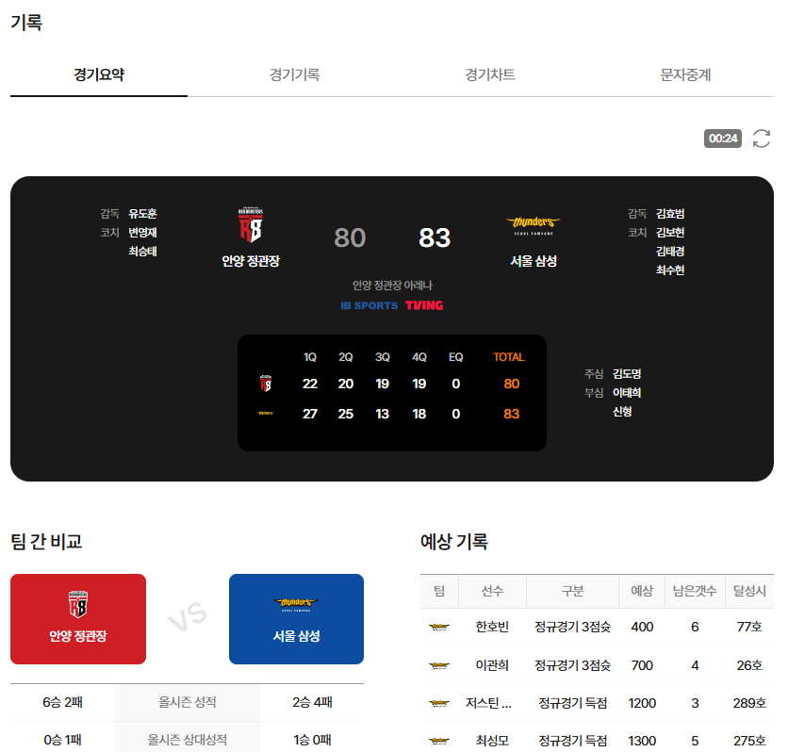
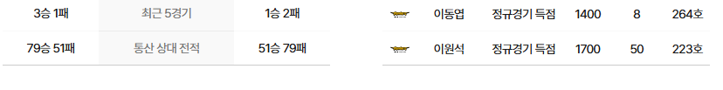
데이터 수집 및 처리 과정
실시간 승패예측 시스템을 개발하기 위하여
KBL에서 운영하고 있는 공식 홈페이지
(https://www.kbl.or.kr/)를 통해 직접 제공하고
있는 경기기록을 수집하였다.
자료수집을 위한 방법으로는 Python 3.11 를
사용하여 웹 크롤링 자동화 코드를 구현하였다.
KBL 공식 홈페이지 경기기록 예시

Slide 7

데이터
NO. | 변수 | NO. | 변수
7 | OREB 공격 리바 | 30 | TF T파울
8 | PRB 개인 리바 | 31 | TOM 턴오버 득점
9 | TRB 팀 리바 | 32 | EJ 반칙 퇴장
10 | 2PA 2점슛 시도 | 33 | NR net rating
11 | 2PM 2점슛 성공 | 34 | TS% trueshooting
12 | 3PA 3점슛 시도 | 35 | eFG% 야투효율
13 | 3PM 3점슛 성공 | 36 | EFF 선수 효율성
14 | FTA 자유투 시도 | 37 | gameKey
15 | FTM 자유투 성공 | 38 | seasonName
16 | SWA 팀 속공 | 39 | Date
17 | SWM 속공 득점 | 40 | Winner
18 | FGA 필드골 시도 | 41 | Quarter
19 | FGM 필드골 성공 | 42
20 | TPF 팀 총합 파울 | 43
21 | PF 개인 파울 | 44
22 | SUB 교체 | 45
23 | PP 개인 득점 | 46
웹 크롤링 자동화 프로그램을 활용하여 수집되는 경기기록은 1경기당 36개의 기록이 Home / Away 별로 수집되어 총 72개의 경기기록이 수집된다. (학습에 포함되지 않는 경기 고유데이터 5가지 존재)
따라서 전체 1080경기에 대한 경기기록을 수집하였으며, 1080 * 72 = 77,760개의 데이터를 수집하였다. 구체적으로 수집된 경기기록은 다음과 같다.
NO. | 변수 | NO. | 변수
1 | TEAM 팀명 | 24 | PA 개인득점시도
2 | AST 어시스트 | 25 | STL 스틸
3 | BLK 블록 | 26 | TTO 팀 턴오버
4 | DREB 수비리바 | 27 | PTO 개인 턴오버
5 | DKM 덩크슛 성공 | 28 | MIN 경기시간
6 | DKA 덩크슛 시도 | 29 | UF U파울

Slide 8
데이터 수집 및 처리 과정
크롤링한 json형태 데이터 파일

Slide 9
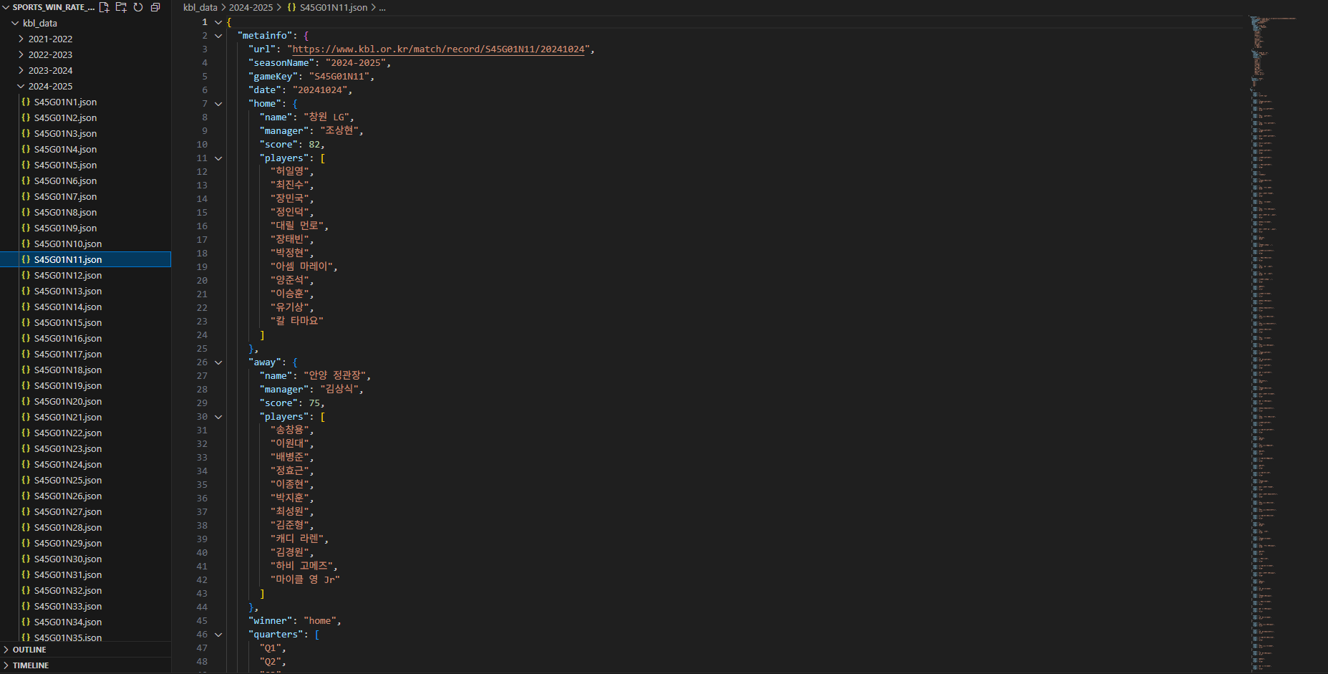
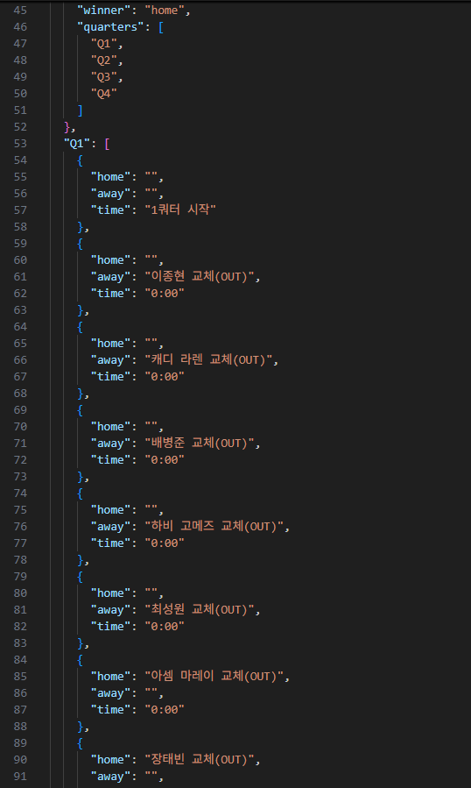
크롤링한 json형태 데이터 파일

Slide 10
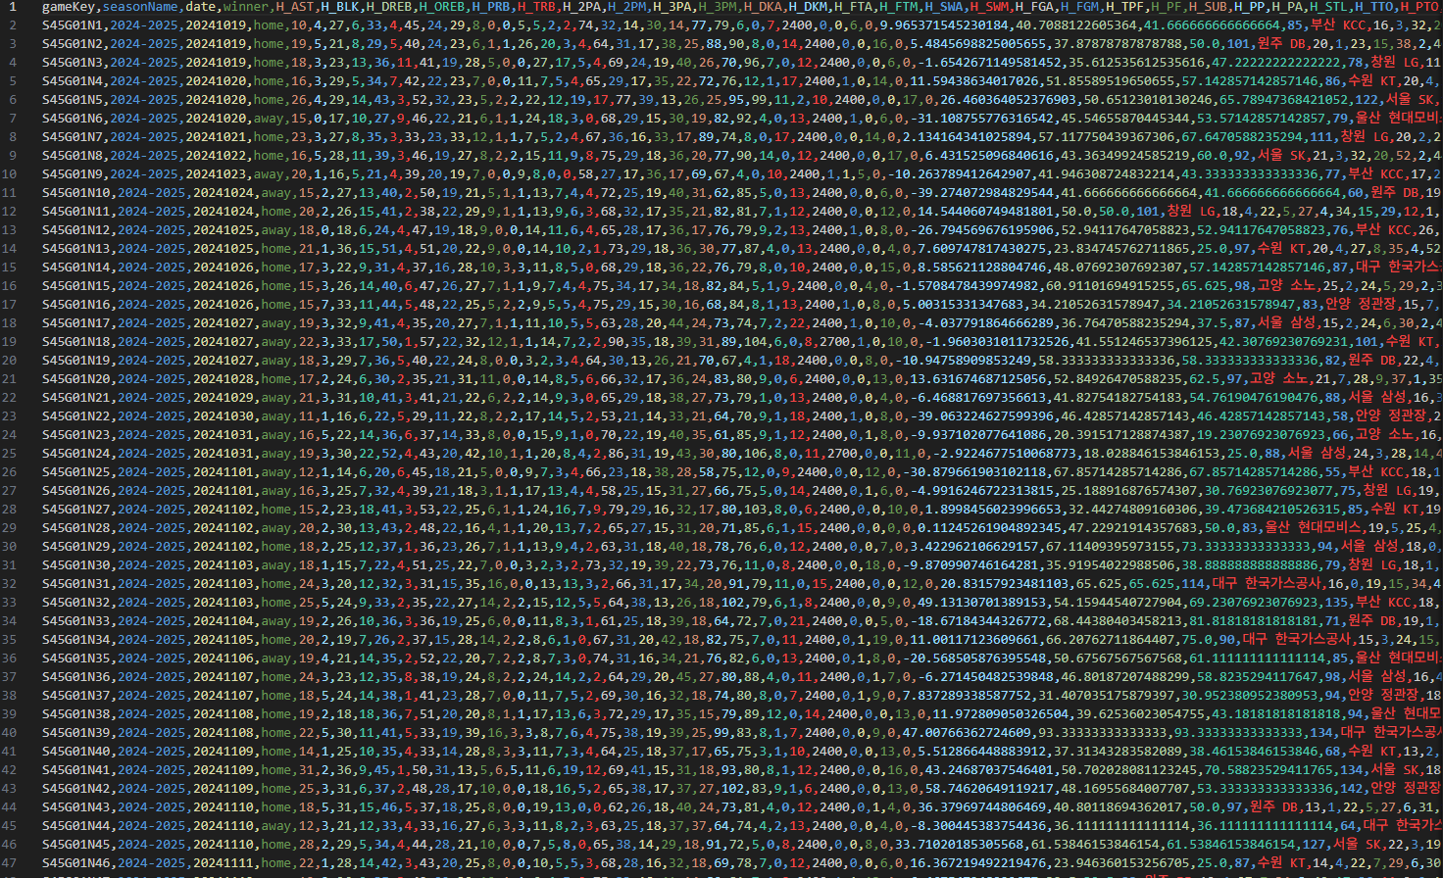
데이터 수집 및 처리 과정
크롤링한 csv 데이터를 전처리한 형태의 데이터

Slide 11
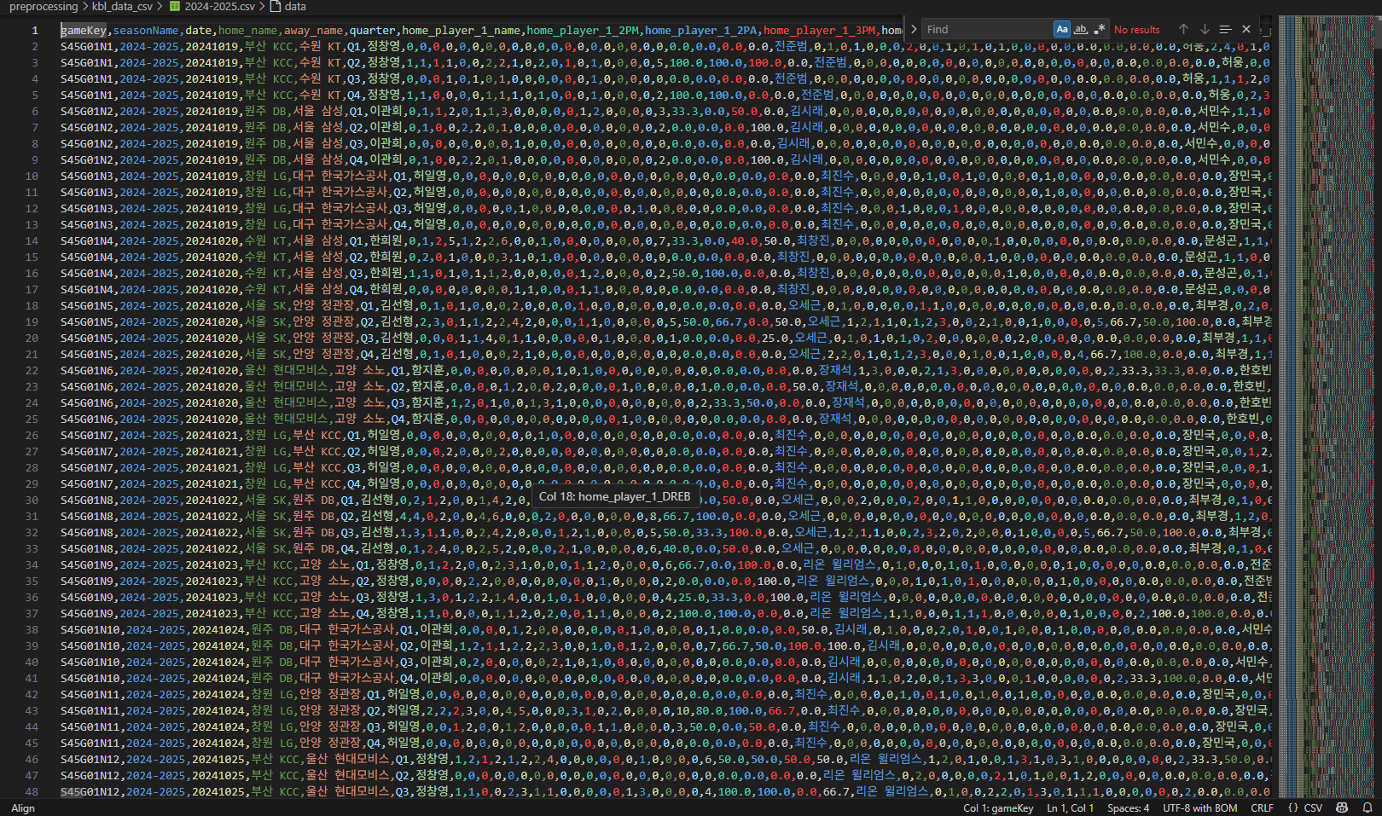
데이터 수집 및 처리 과정 2.2
핵심 과제: 쿼터별 누적 데이터를 분석 가능한 경기 단위(Q4) 및 실시간 데이터로 분리 및 정제
이를 분석가능한 데이터로 가공하는 것이 첫번째 과제였음.
팀 이름(코드) 정리하는 것 두번째 과제?
크롤링한 csv 데이터를 전처리한 형태의 데이터

Slide 12

핵심 지표 설명(생략)
Possessions
Net Rating
Four Factors

Slide 13
Possessions
포제션이란? : 한 팀의 공격 기회 총 횟수
총 포제션 수 = 필드골 시도횟수 + 0.44 × 자유투 시도횟수 + 턴오버 수 − Offensive Rebounds
오펜스 리바운드 빼는 이유는 한 포제션이 백코트에서 프론트코트로 넘어오는 것을 의미하기 때문.
오펜스 리바운드는 공격 횟수를 한번 더 늘린다는 점에서 포제션과 비슷한 수치이지만, 프론트코트에서만 이루어진다는 특징이 있다.
단순 득점이 아닌 공격 기회 대비 효율을 측정하는 기준점
팀의 공격 속도(Pace)를 파악하고 모든 효율성 지표의 분모가 됨
Pace
10분 4쿼터 경기로 운영되는 KBL 리그에서 한 팀이 몇번의 공격 기회를 가져가는지에 대한 지표
경기 페이스가 빠른 경기에서는 점수 차가 크게 벌어지더라도 역전 가능성이 조금 더 높게 나타날 수 있지만, 페이스가 느린 경기에서는 적은 점수 차이도 역전하기 힘들 수 있다.

Slide 14
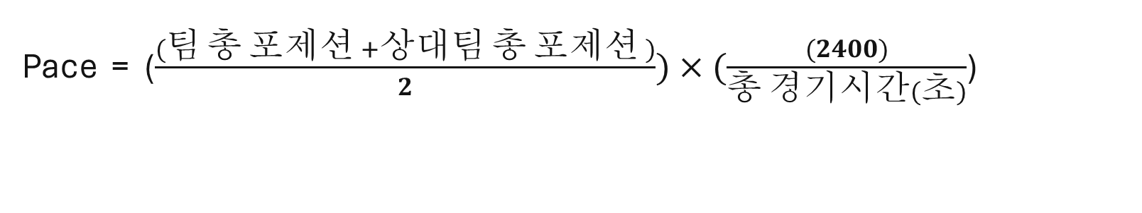
Pace
Pace = ($\frac{(팀 총 포제션 +상대팀 총 포제션 )}{2})×(\frac{(2400)}{총 경기시간(초)}$)
시즌 | 한 팀당 평균 포제션 (Pace)
2024-2025 | 약 73.5회
2023-2024 | 약 73.8회
2022-2023 | 약 74.2회
2021-2022 | 약 74.0회

Slide 15
Net Rating
넷 레이팅이란? 100번의 공수교환에서 상대보다 몇점의 점수를 더 얻거나 잃었는지를 보여주는 지표
넷 레이팅은 경기를 하고 있거나, 경기기록이 있는 팀에 대한 상대적 지표이다.
경기가 진행 중인 두 팀의 실시간 넷 레이팅을 계산해보면 지고 있는 팀의 넷 레이팅이 더 높을 수도 있다. 이 경우에는 대부분 두 팀의 점수 차가 크지 않다. 이때, 지고 있는 팀은 이기고 있는 팀보다 야투성공 횟수가 적지만 효율성이 높은 농구를 하고 있다고 볼 수 있다.
넷 레이팅은 현재 점수 차에 숨겨진 경기의 본질적인 효율성을 보여주는 지표이다.
Net Rating = Offensive Rating – Defensive Rating
Offensive Rating = (총 득점 / 총 포제션 수) * 100
Defensive Rating = (상대 팀 총 득점 / 총 포제션 수) * 100

Slide 16
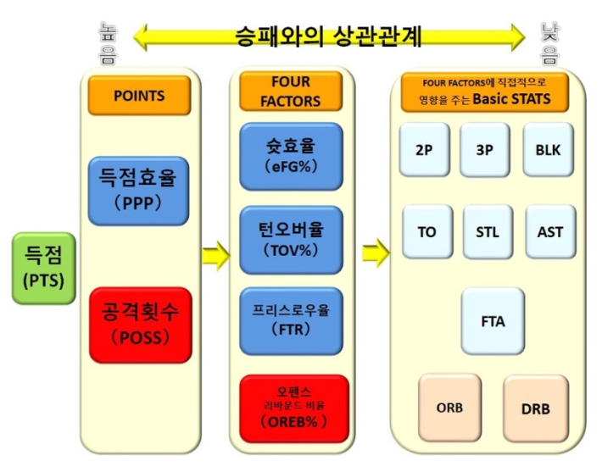
Four Factors
- 승패에 가장 큰 영향을 미치는 4가지 요소를 의미한다.
eFG% 유효 필드골 성공율
(3점 슛 가치 포함, 자유투 미포함)
TOV% 턴오버 비율
(전체 공격 대비 턴오버의 횟수)
OREB% 공격리바운드 비율
(슛 실패 이후 공격 리바운드 잡아서 다시 공격권 가져오는 비율)
FT Rate 자유투 얻는 비율
(야투 시도 시에 자유투를 얼마나 얻었는가)

Slide 17
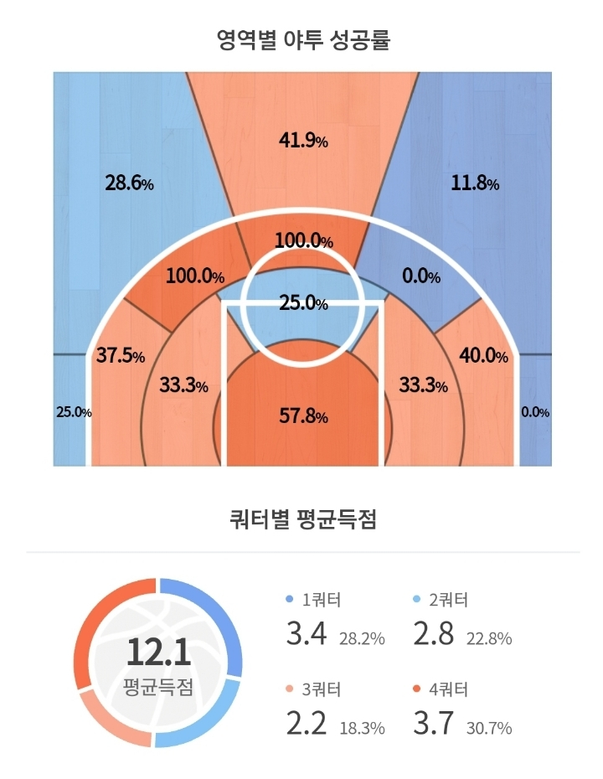
승률에 영향을 주는 변수들의 상관관계
Heatmap
히트맵은 데이터를 색상의 강도(Intensity)나 색조(Hue)로
표현하여 시각화하는 방법입니다. 주로 2차원 데이터를 표현할
때 사용되며, 데이터의 밀도, 분포, 관계 등을 한눈에 파악하기
용이합니다.
2.Bar graph
Heatmap example

Slide 18
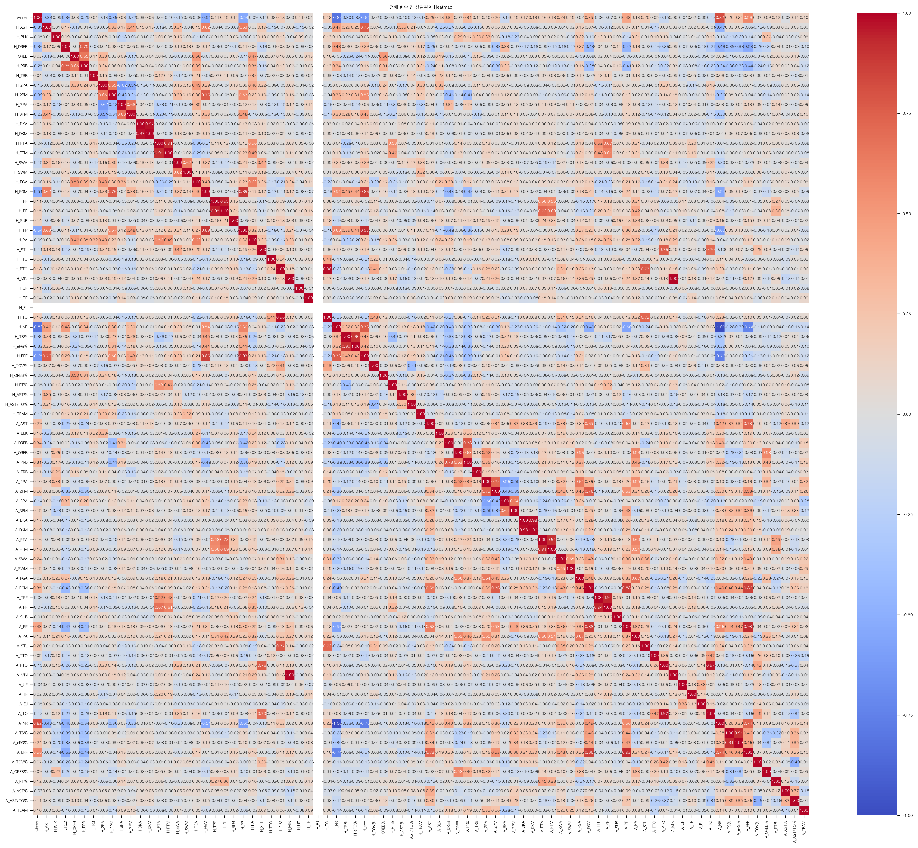
학습에 사용된
전체 변수들의 상관관계

Slide 19
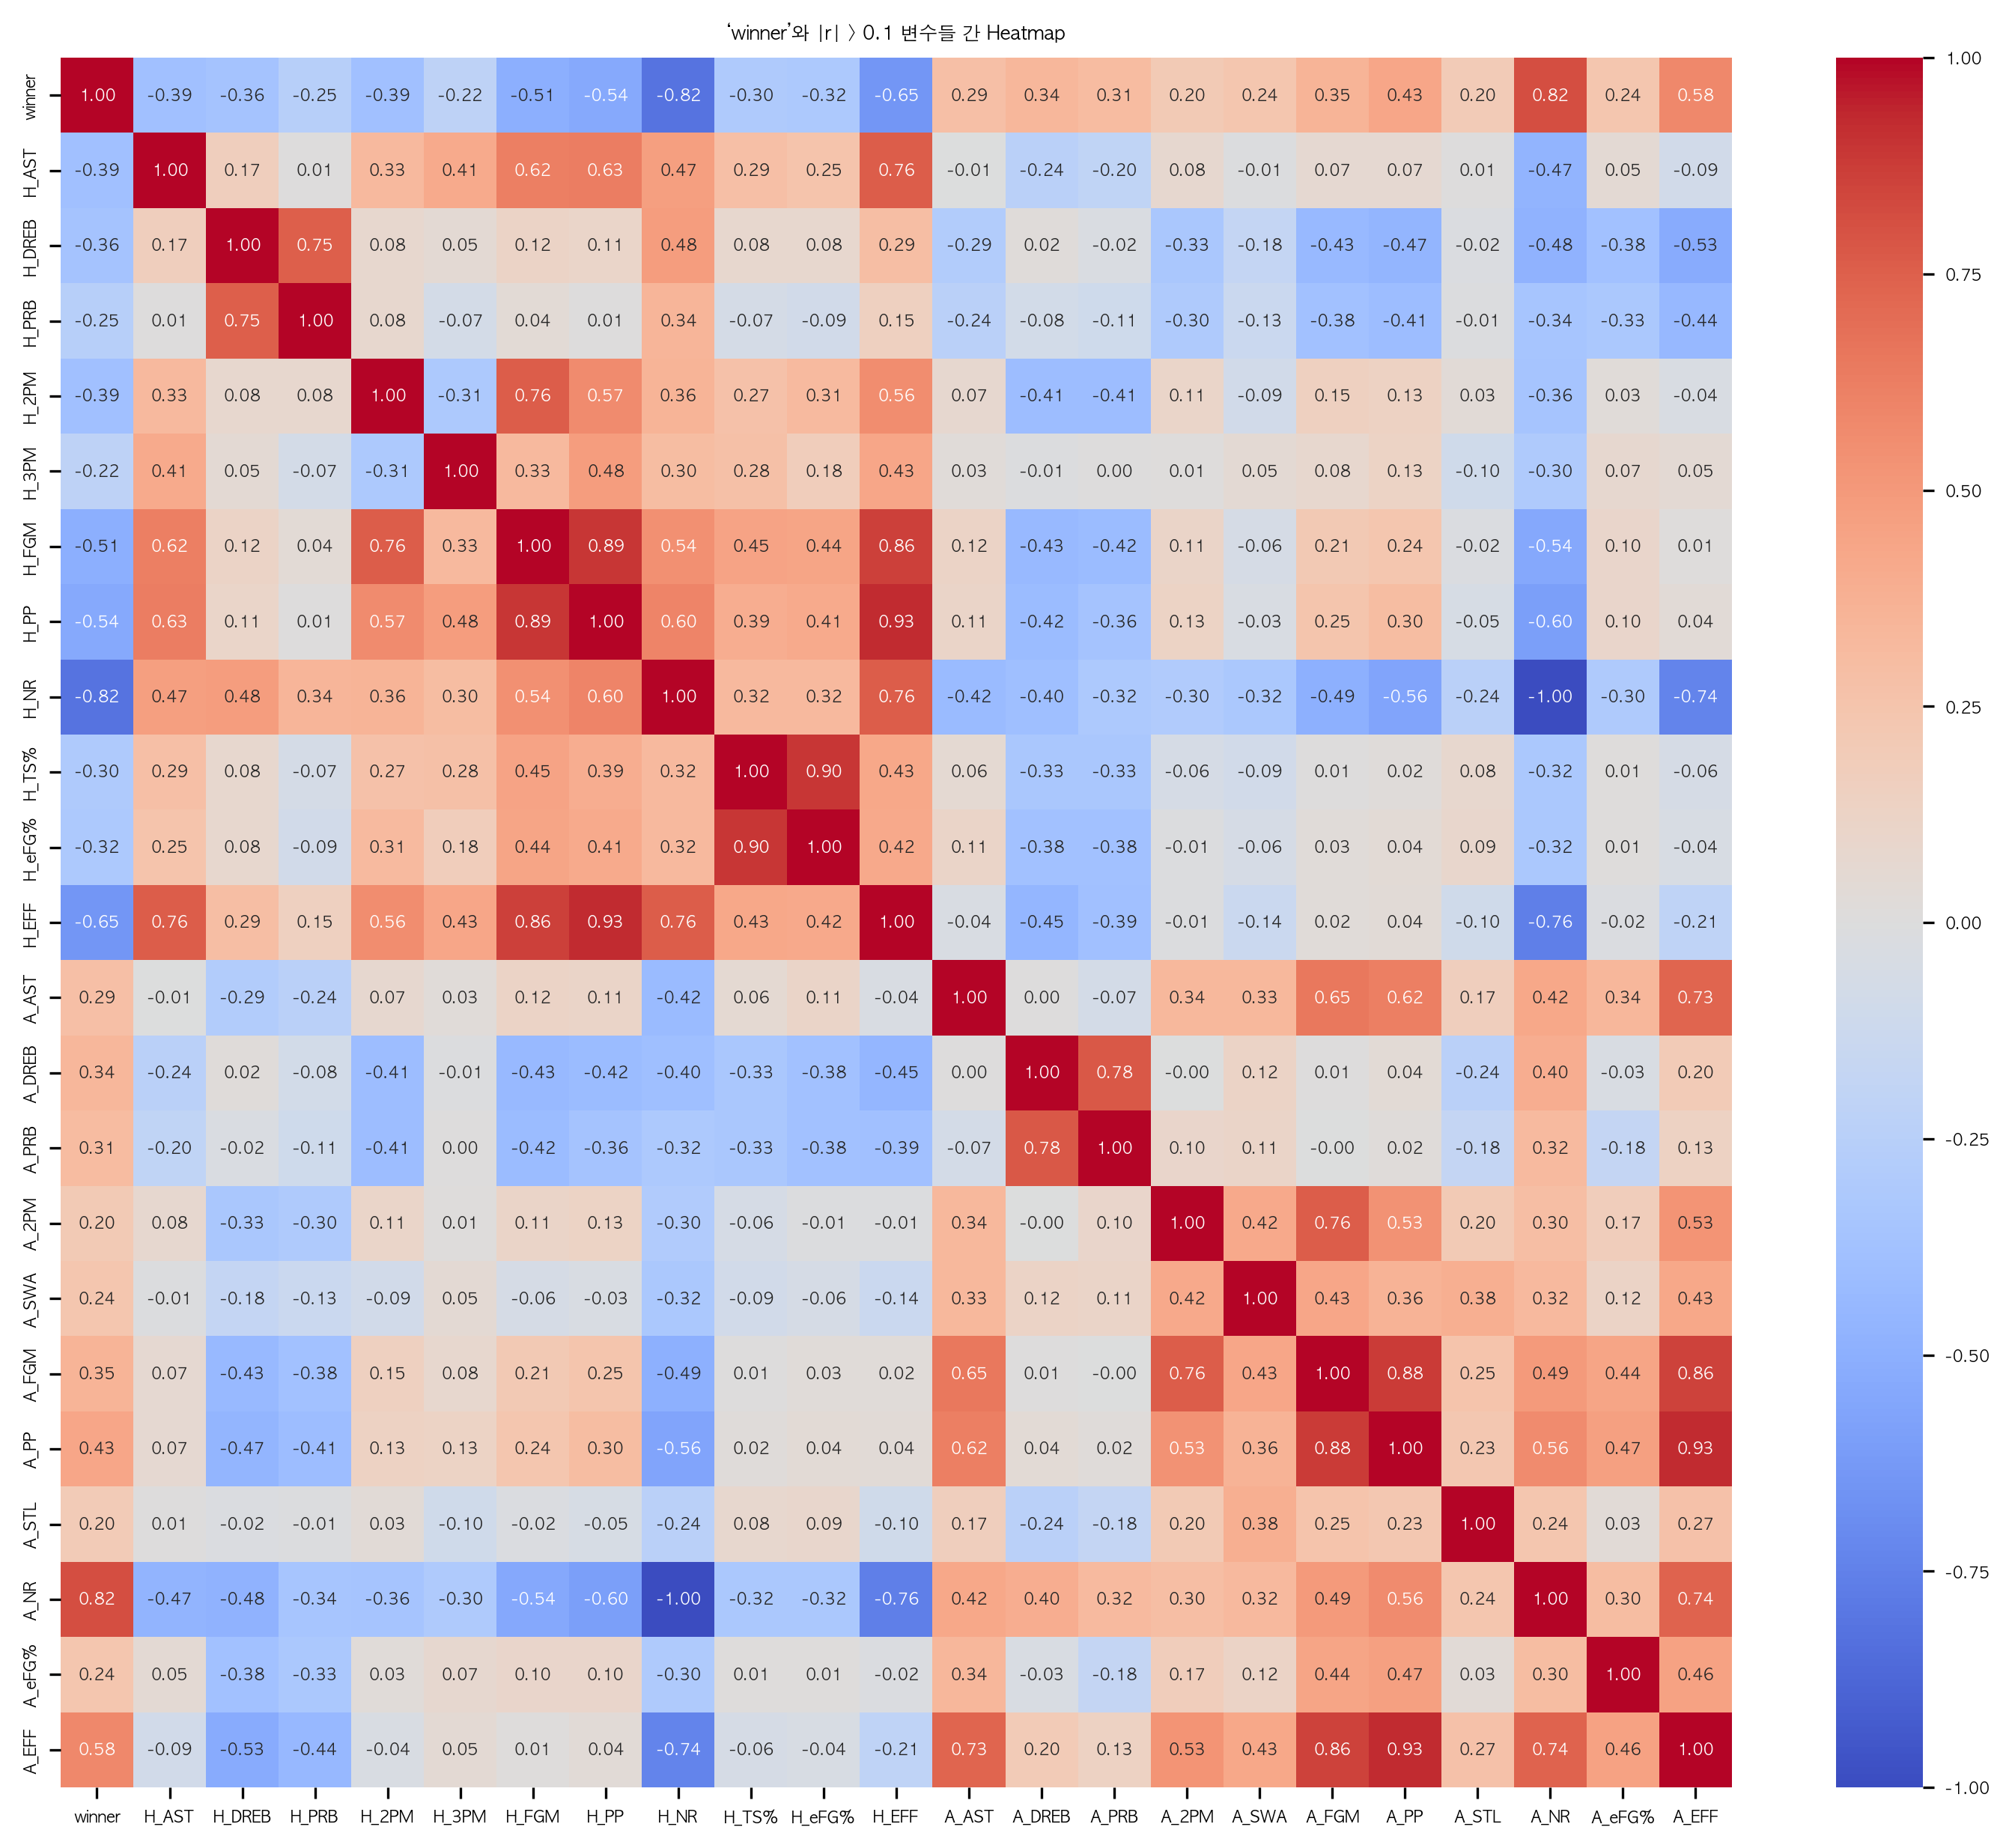
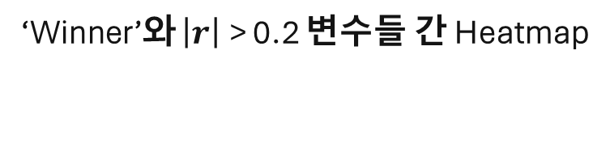
‘Winner’와 $\left|r\right|$ > 0.2 변수들 간 Heatmap
학습에 사용된
주요 변수들 간 상관관계

Slide 20
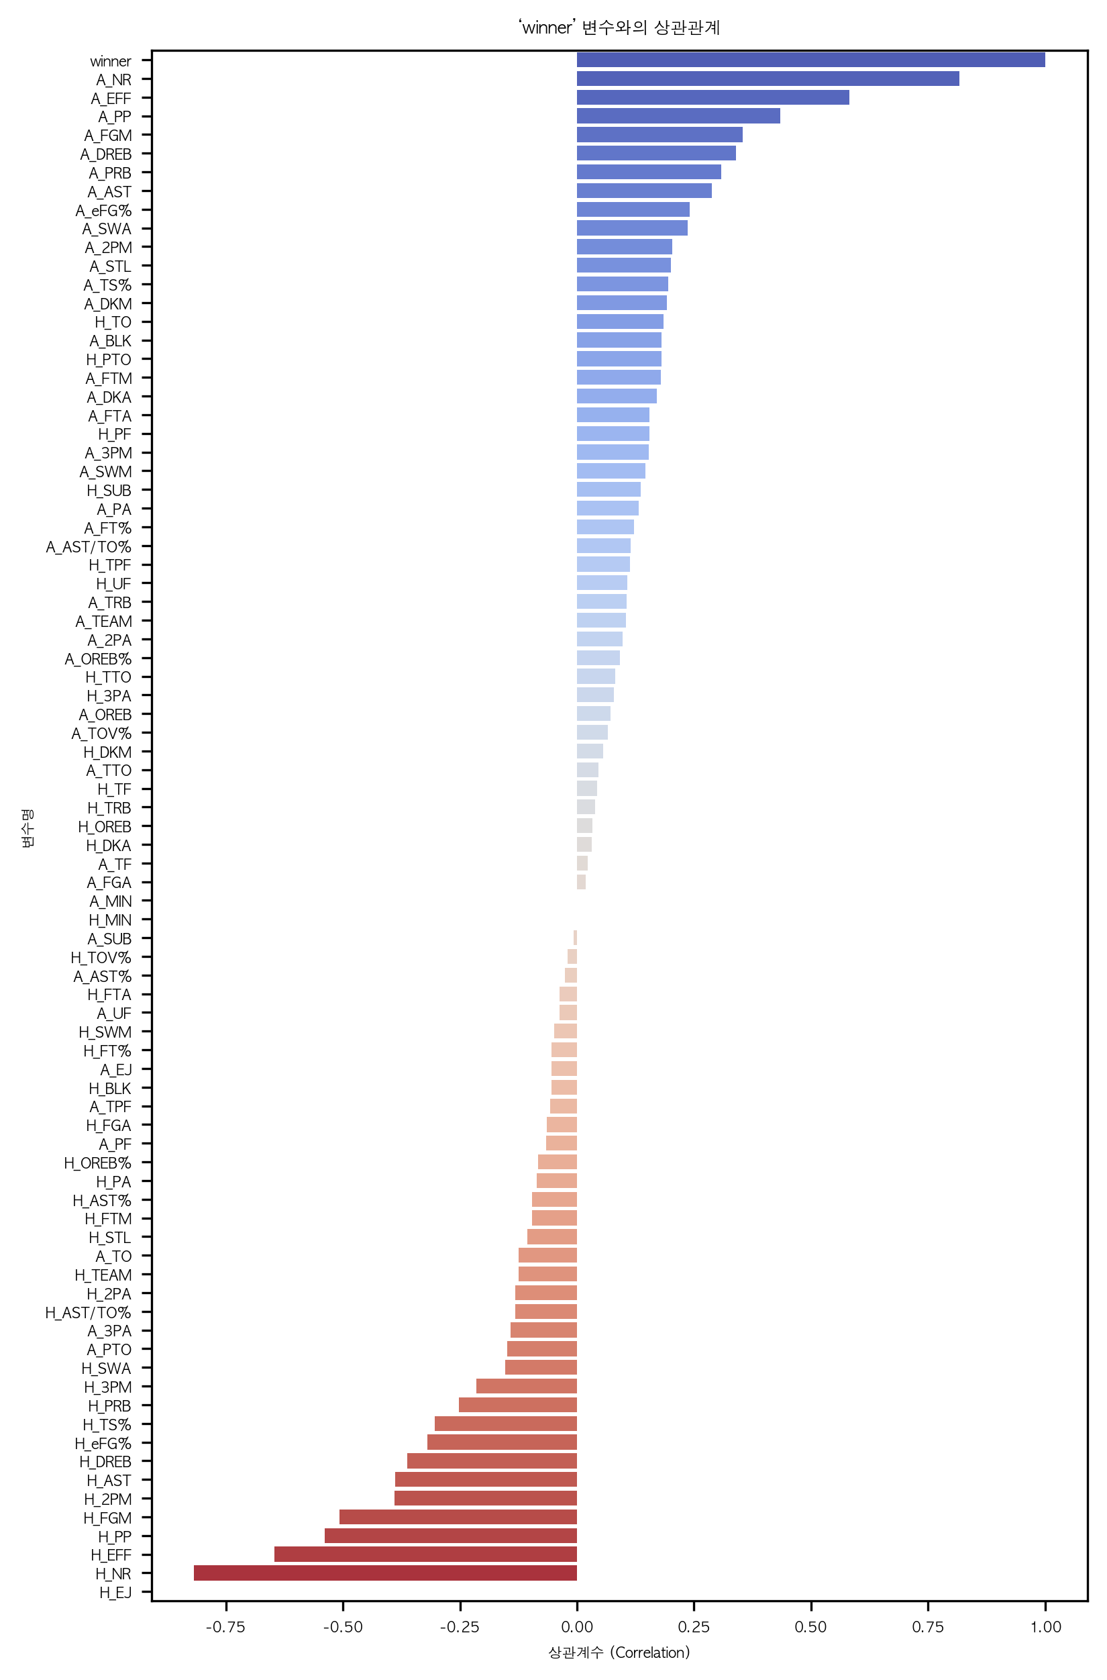
Bar graph
‘Winner’와 변수와의 상관관계
상관계수 (Correlation)

Slide 21
모델 개발 및 시스템 구축
SoftMax 함수
MLP
학습 파라미터
모델 아키텍쳐

Slide 22
Softmax 함수
Softmax 함수는 주어진 벡터를 입력값으로 받아 각 원소가 0과 1 사이의 실수값을 가지며, 모든 원소의 합이 1이 되도록 변환해주는 함수입니다.
이 함수는 분류(classification) 문제에서 다중 클래스의 확률을 예측하는 데 주로 사용됩니다. Softmax 함수는 입력 벡터의 각 원소가 어떤 클래스에 속할 확률을 나타내도록 변환해줍니다.

Slide 23
Softmax 함수
예를 들어, 다음과 같은 입력 벡터를 가정해보겠습니다: [1, 2, 3]. Softmax 함수를 적용하면 각 원소를 0과 1 사이의 값으로 변환하고 모든 원소의 합이 1이 되도록 만들어줍니다. 따라서 이 입력 벡터에 Softmax 함수를 적용하면 다음과 같은 출력 벡터를 얻을 수 있습니다 [0.090, 0.244, 0.665].
Softmax 함수는 주로 출력 벡터를 확률로 해석하므로, 이 예제에서는 입력 벡터의 첫 번째 원소가 0.090의 확률로, 두 번째 원소가 0.244의 확률로, 세 번째 원소가 0.665의 확률로 속한다고 볼 수 있습니다.

Slide 24
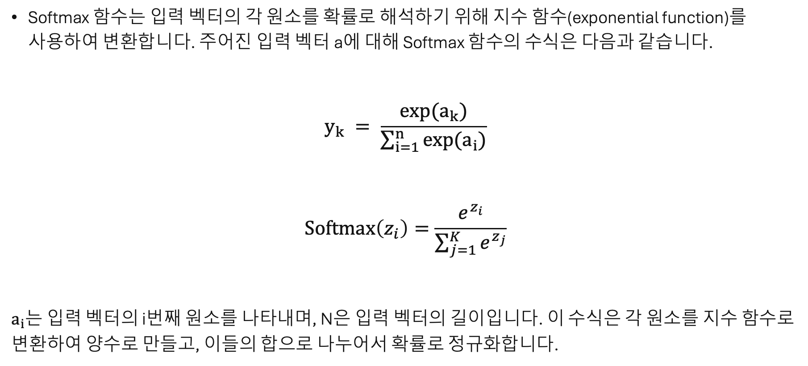
Softmax 함수
Softmax 함수는 입력 벡터의 각 원소를 확률로 해석하기 위해 지수 함수(exponential function)를 사용하여 변환합니다. 주어진 입력 벡터 a에 대해 Softmax 함수의 수식은 다음과 같습니다.
$$y_{k} = \frac{exp(a_{k})}{\sum_{i=1}^{n}{exp(a_{i})}}$$
$$\text{Softmax}\left(z_{i}\right)=\frac{e^{z_{i}}}{\sum_{j=1}^{K}{e^{z_{j}}}}$$
$a_{i}$는 입력 벡터의 i번째 원소를 나타내며, N은 입력 벡터의 길이입니다. 이 수식은 각 원소를 지수 함수로 변환하여 양수로 만들고, 이들의 합으로 나누어서 확률로 정규화합니다.

Slide 25
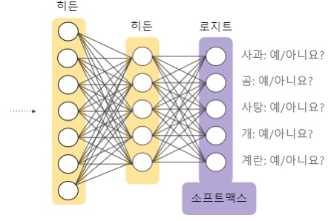
Softmax 특징
로짓(LOGIT)과 Softmax의 관계
로짓이란? [0,1] 사이의 값을 무한의 실수 값으로 변환함.
로짓은 확률 값으로 변환되기 직전의 최종 결과 값이다. 다른 말로 SCORE라고도 하며, 분류(classification) 계열의 신경망 모델의 마지막 layer에서 소프트 맥스 함수가 활용되는데 로짓 함수는 소프트 맥스 함수에 그 값을 전달해주는 역할을 한다.

Slide 26
Softmax 특징
큰 값 입력시, Overflow(너무 큰 값은 컴퓨터에서 계산이 안됨)에 취약
함수 y = exp(x)가 증가 함수이기 때문에, Softmax 함수를 적용해도 각 원소의 대소 관계는 변하지 않음.
입력 벡터 중 큰 값을 가진 원소에 대해서는 Softmax 함수의 출력값이 더 크게 나타나게 된다.

Slide 27
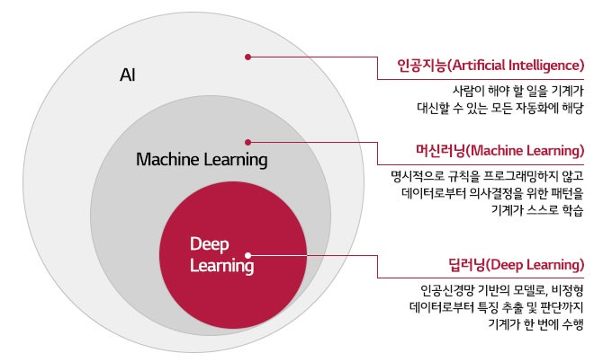
인공지능 vs 머신러닝 vs 딥러닝

Slide 28
Machine Learning
ML: 머신 러닝은 주어진 데이터를 이용하여 컴퓨터 스스로 학습하여 인공지능 성능을 향상시키는 기술
특징:
사전에 학습 데이터 전처리 필요
종류
지도 학습: 정답, 문제를 모두 알려주고 컴퓨터를 학습시키는 방법
비지도 학습: 정답을 가르쳐 주지 않고, 스스로 문제를 풀고 추론할 수 있도록 하는 학습 방법
강화 학습: 행동에 대한 보상을 통해 행위를 강화해 나가는 방법
예시
선형 회귀
SVM
Decision Tree
부스팅 기법 (XGBoost, LightGBM 등)

Slide 29
Deep Learning
DL: 딥러닝은 인공신경망을 머신러닝에 적용한 기술
특징:
인간이 처리해 줘야 하는 작업은 생략되고, 알고리즘이 스스로 분석하고 답을 찾아냄
기본 데이터가 많아야 좋음
연산량이 많음 -> 학습, 튜닝 시간이 길어짐
대표 구조
MLP
CNN
RNN/LSTM/GRU 등

Slide 30
Multi-Layer Perceptron
MLP: Perceptron을 여러 층으로 쌓아 올린 기법
Perceptron: Perceptron은 아주 간단한 인공지능 모델.
입력값이 들어오면, 각 입력에 가중치를 곱해서 더하고, 마지막에 활성 함수를 거쳐 결과를 나타냄
구조
입력층 (Input Layer): 데이터가 들어오는 부분
은닉층 (Hidden Layer): 데이터에서 패턴을 찾는 중간 계산 단계. 여러 층을 거치면서 점점 복잡한 특징을 학습
출력층 (Output Layer): 최종 결과를 출력

Slide 31
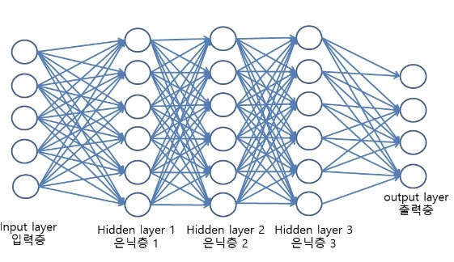
Multi-Layer Perceptron
Layer
Node 또는 Neuron
Neural Network

Slide 32
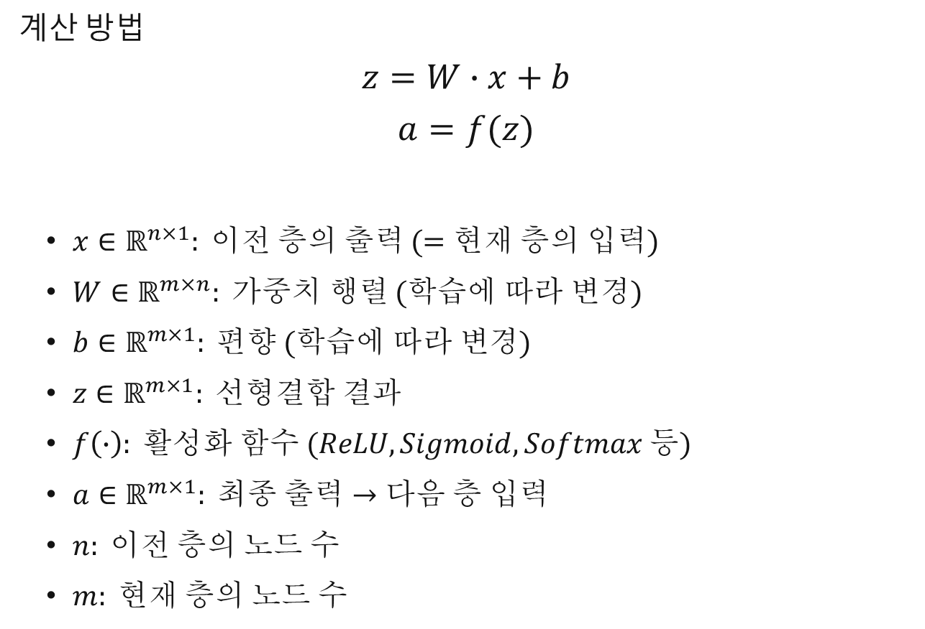
Multi-Layer Perceptron
계산 방법
$$z=W∙x+b$$
$$a=f(z)$$
$x∈ℝ^{n×1}: 이전 층의 출력 (=현재 층의 입력)$
$W∈ℝ^{m×n}: 가중치 행렬 (학습에 따라 변경)$
$b∈ℝ^{m×1}: 편향 (학습에 따라 변경)$
$z∈ℝ^{m×1}: 선형결합 결과$
$f\left(∙\right): 활성화 함수 (ReLU, Sigmoid, Softmax 등)$
$a∈ℝ^{m×1}: 최종 출력→다음 층 입력$
$n: 이전 층의 노드 수$
$m: 현재 층의 노드 수$

Slide 33
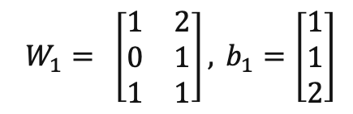

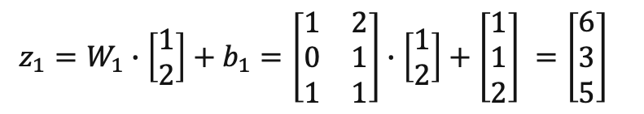
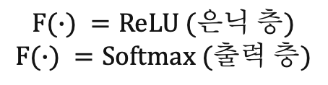
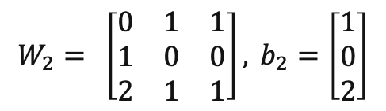
Multi-Layer Perceptron
$z_{1}=W_{1}∙\left[\begin{matrix}1 \\ 2\end{matrix}\right]+b_{1}=\left[\begin{matrix}1 & 2 \\ 0 & 1 \\ 1 & 1\end{matrix}\right]∙\left[\begin{matrix}1 \\ 2\end{matrix}\right]+\left[\begin{matrix}1 \\ 1 \\ 2\end{matrix}\right] =\left[\begin{matrix}6 \\ 3 \\ 5\end{matrix}\right]$
$W_{1}= \left[\begin{matrix}1 & 2 \\ 0 & 1 \\ 1 & 1\end{matrix}\right], b_{1}=\left[\begin{matrix}1 \\ 1 \\ 2\end{matrix}\right]$
$$W_{2}= \left[\begin{matrix}0 & 1 & 1 \\ 1 & 0 & 0 \\ 2 & 1 & 1\end{matrix}\right], b_{2}=\left[\begin{matrix}1 \\ 0 \\ 2\end{matrix}\right]$$
$$W_{O}= \left[\begin{matrix}2 & 1 & 2 \\ 1 & 6 & 1\end{matrix}\right], b_{O}=\left[\begin{matrix}0 \\ 0\end{matrix}\right]$$
$$F(∙) =ReLU (은닉 층)$$
$$F(∙) =Softmax (출력 층)$$
입력 층
(Input Layer)
은닉 층 1
(Hidden Layer 1)
은닉 층 2
(Hidden Layer 2)
출력 층
(Output Layer)

Slide 34

Multi-Layer Perceptron
교차엔트로피 손실 계산 (Cross-Entropy Loss)
$$L(W,b)=−\sum_{i}{y_{i}\log{p_{i}}}$$
$$\text{W}\text{ ←}\text{W}\text{ − }\text{η}\frac{\text{∂}\text{L}}{\text{∂}\text{W}}\text{,} \text{b}\text{ ←}\text{b}\text{ − }\text{η}\frac{\text{∂}\text{L}}{\text{∂}\text{b}}$$
$y∈ℝ^{n×1}: 정답 결과$
$p∈ℝ^{n×1}: 예측 결과$
$\text{η}\text{:} 학습률$
$n: 최종 클래스의 수$

Slide 35
학습 파라미터
승패예측 모델을 개발하는 과정에서 통상적으로 사용되는 기법들을 수정 및 보완 적용하며, 가장 성능이 좋게 나오는 조합으로 선정하였다.
구분 | 하이퍼파라미터 리스트 | 최종 선정
Batch size | [16, 32, 64, 128] | 32
Dropout | [0.1, 0.2, 0.3, 0.4, 0.5] | 0.1
Patience | [10, 15, 20, 30] | 20
Activation | [Relu, Sigmoid, Softmax, BatchNorm] | Softmax
Notes:
B

Slide 36
모델 아키텍쳐
Input layer
Hidden layer
Hidden layer
Output layer
21-22
22-23
23-24
24-25
Game data
120 Neurons
BatchNorm
Sigmoid
Dropout 0.1
60 Neurons
BatchNorm
Sigmoid
Dropout 0.1
2 Neurons
Softmax

Slide 37
연구 절차 2.4
1. 데이터 수집
2. 데이터 전처리
3. 승패 예측 모델 개발
4. 실시간 승패 예측 시스템 개발
5. 개발된 시스템 타당도 및 성능검증

Slide 38
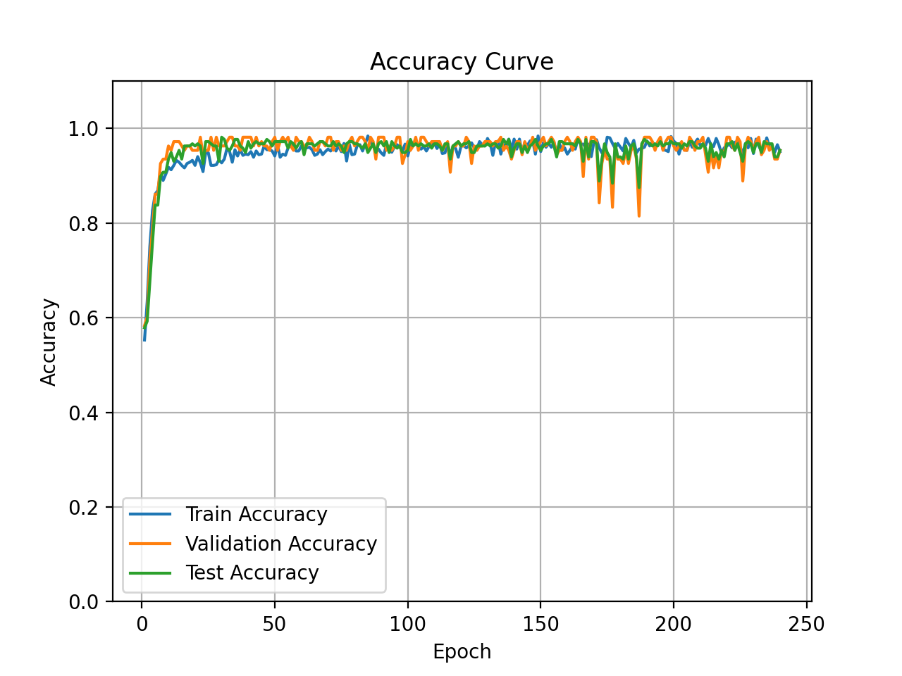
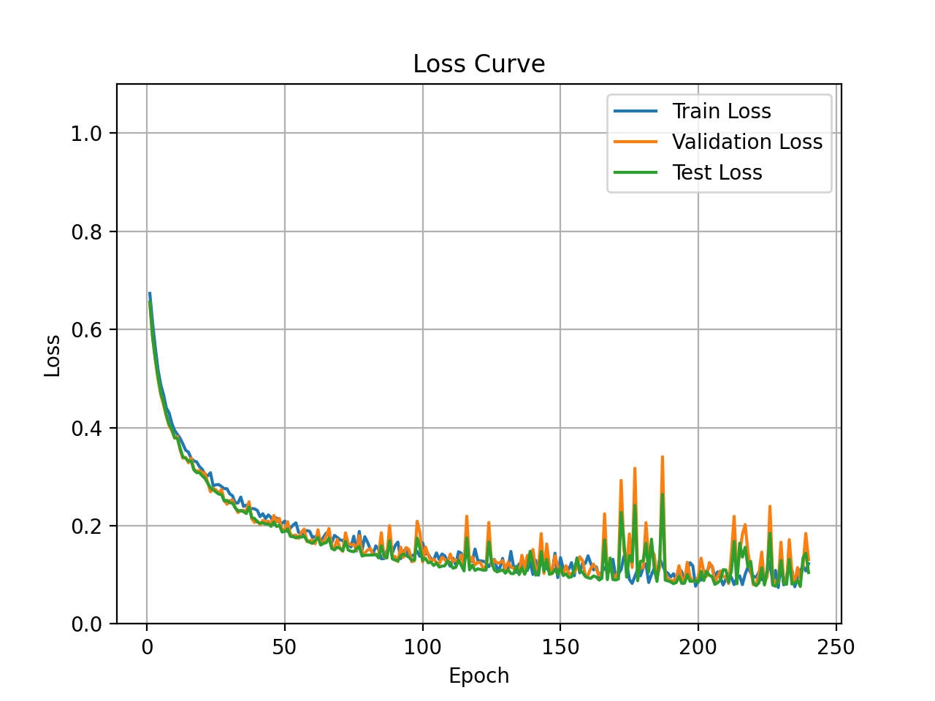
연구 결과 MLP 알고리즘을 활용한 모델 학습 결과
과적합을 방지하기 위해 EarlyStopping과 drop out 적용하여 모델의 Epoch를 설정하였다.
Result | Accuracy | Loss
Train
Validation

Slide 39
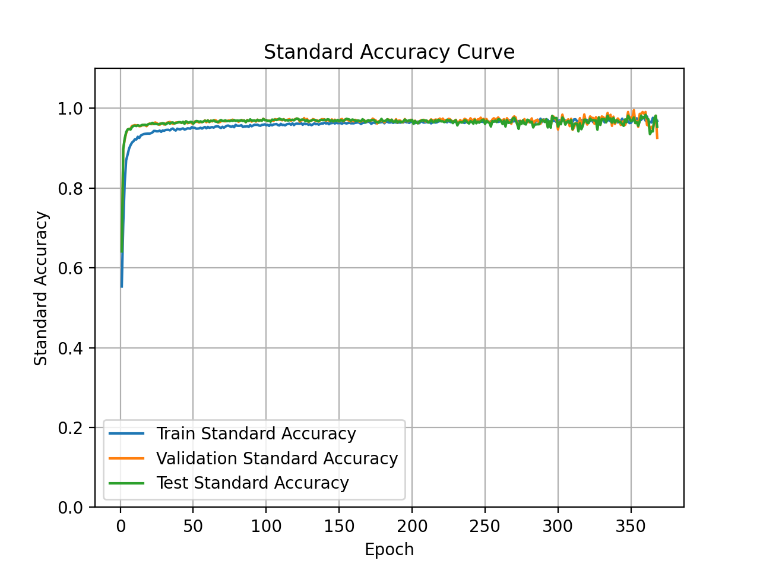
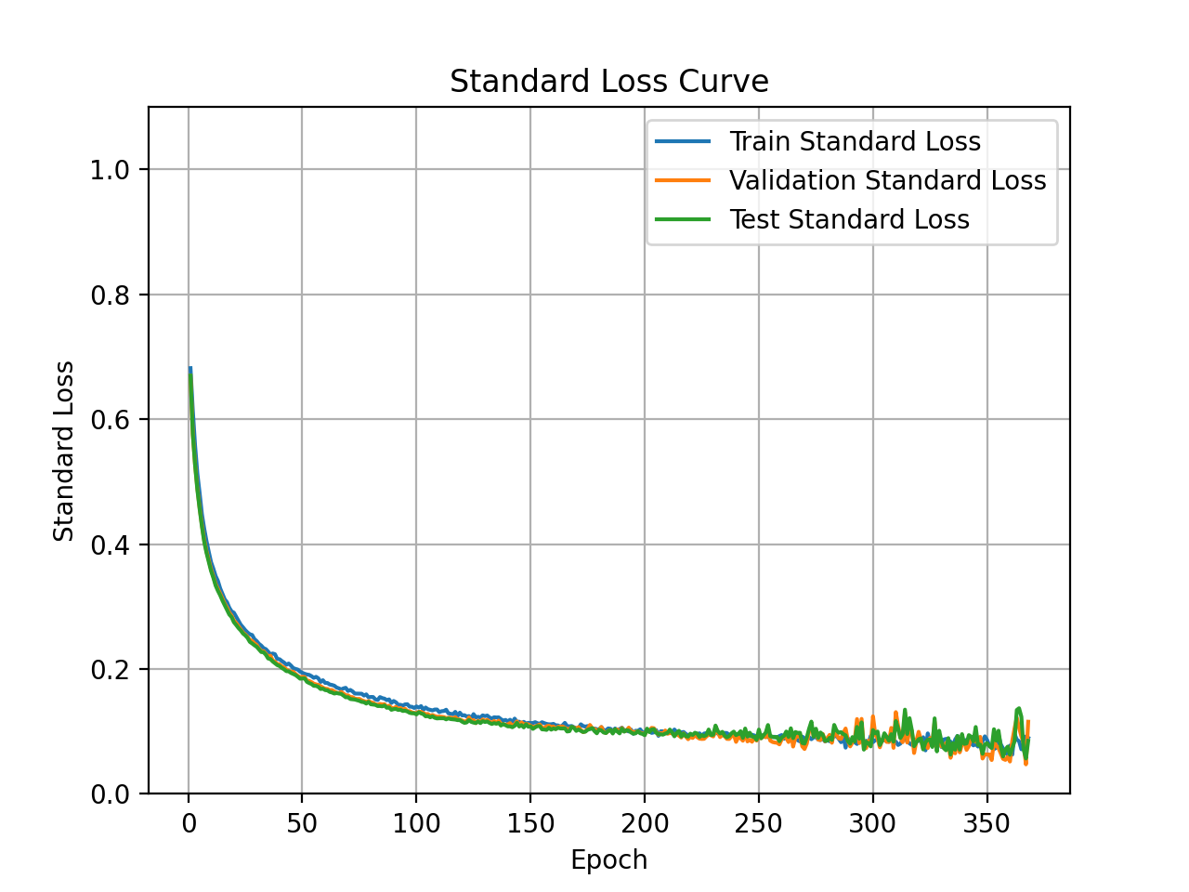
연구 결과 MLP 알고리즘을 활용한 모델 학습 결과
과적합을 방지하기 위해 EarlyStopping과 drop out 적용하여 모델의 Epoch를 설정하였다.
Result | Accuracy | Loss
Train | 0.9682 | 0.0897
Validation | 0.9259 | 0.1155
Test | 0.9537 | 0.0850

Slide 40
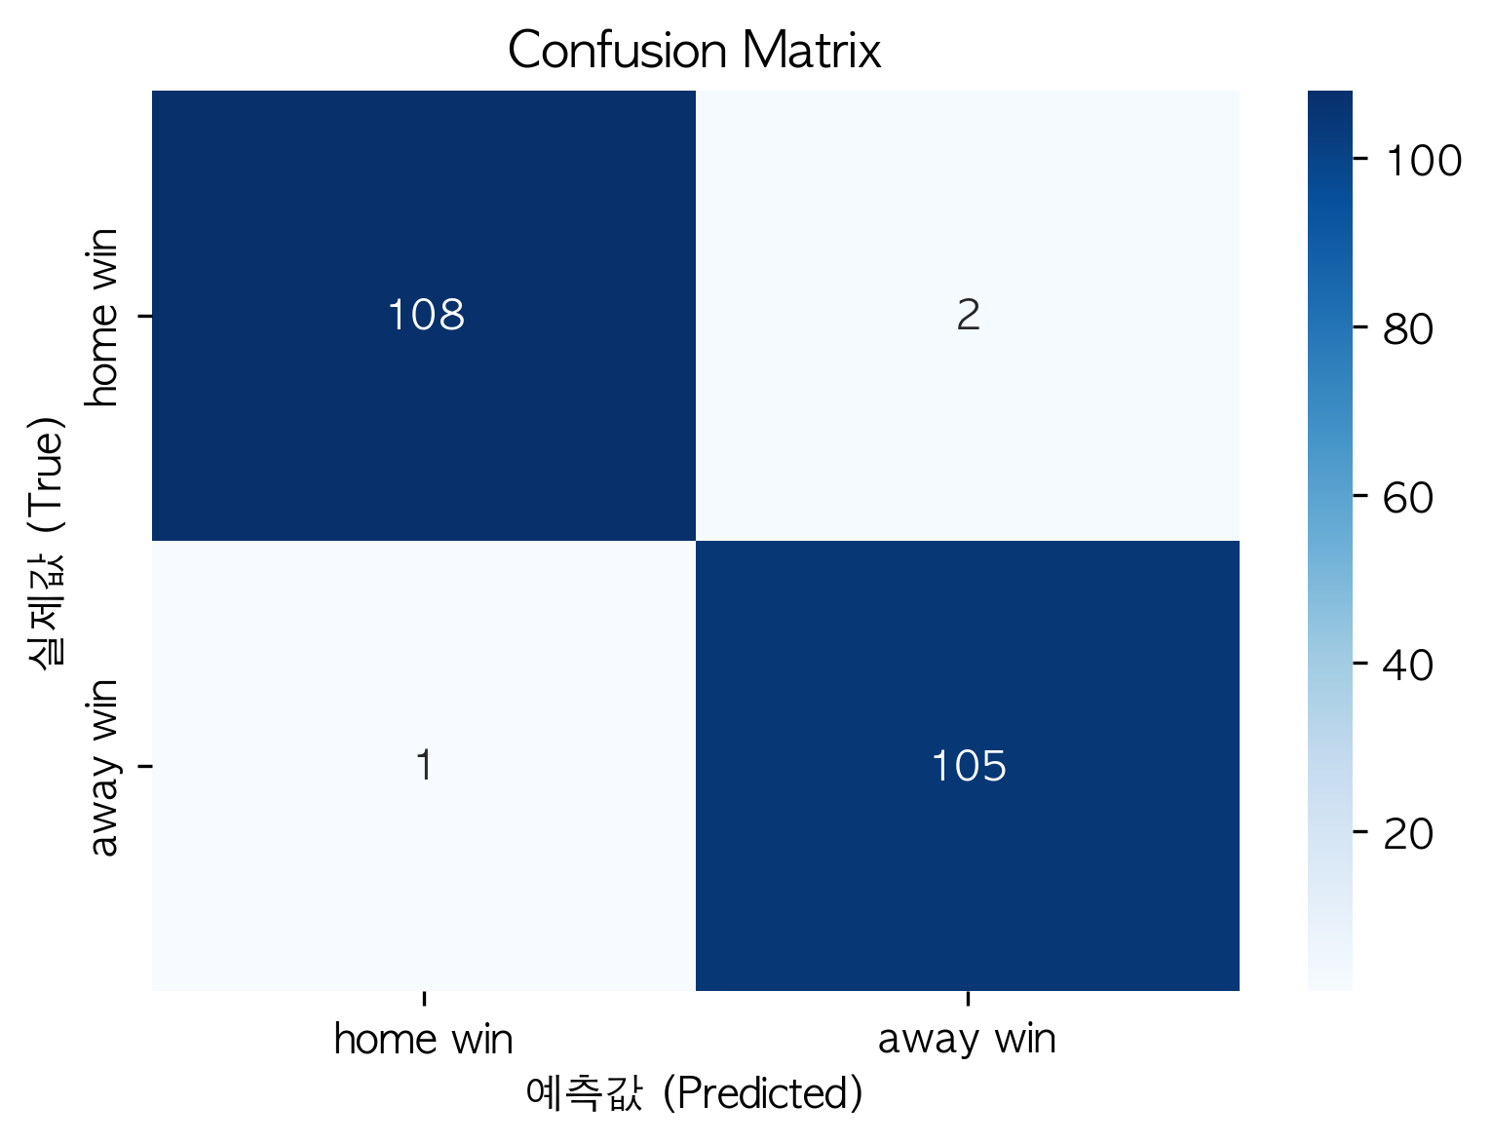
승패 예측 시스템 성능 검증(예전버전)
승패예측 시스템 |  | 준거분류
 |  | 승 | 패
예 측 분 류 | 승 | 진분류 108개 | 오분류 2개
 | 패 | 오분류 1개 | 진분류 105개
분류정확확률(Acc) | 0.986
민감도(Sen) | 0.991
특이도(Spe) | 0.981

Slide 41
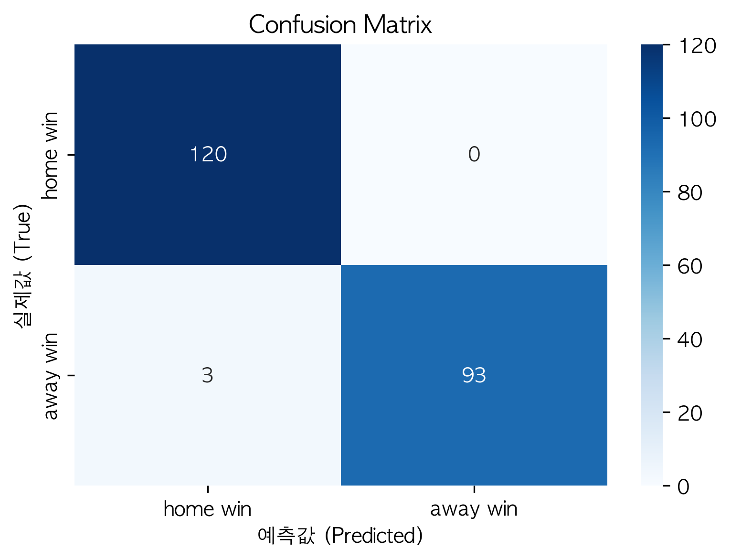
승패 예측 시스템 성능 검증
승패예측 시스템 |  | 준거분류
 |  | 승 | 패
예 측 분 류 | 승 | 진분류 120개 | 오분류 3개
 | 패 | 오분류 0개 | 진분류 93개
분류정확확률(Acc) | 0.986
민감도(Sen) | 0.976
특이도(Spe) | 1.000

Slide 42
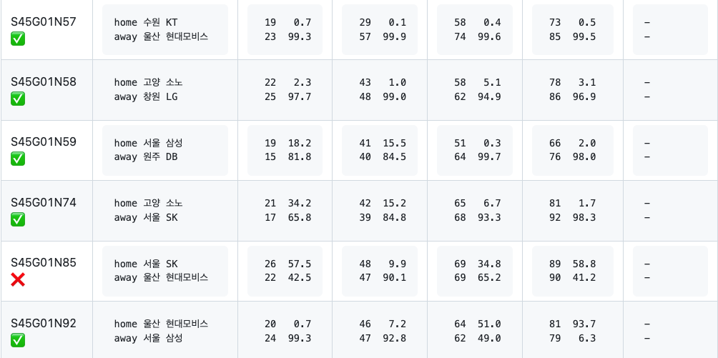
승패 예측 시스템 성능 검증
경기 고유번호 | Home team Away team | 1Quarter | 2Quarter | 3Quarter | 4Quarter | Overtime 연장전

Slide 43
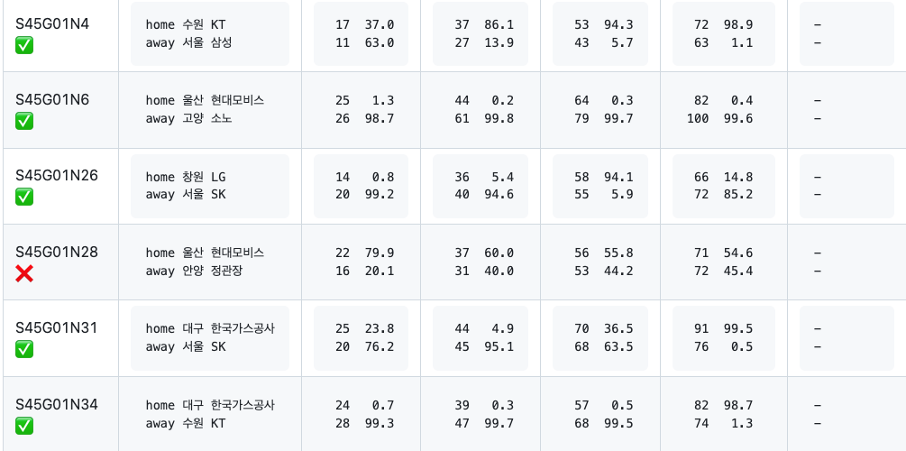
승패 예측 시스템 성능 검증
경기 고유번호 | Home team Away team | 1Quarter | 2Quarter | 3Quarter | 4Quarter | Overtime 연장전

Slide 44
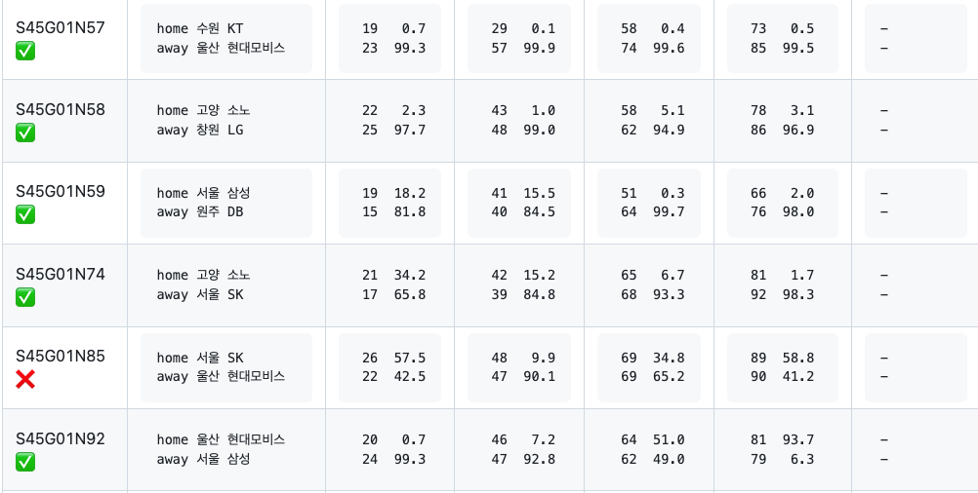
승패 예측 시스템 성능 검증
경기 고유번호 | Home team Away team | 1Quarter | 2Quarter | 3Quarter | 4Quarter | Overtime 연장전

Slide 45
앞으로의 방향성
모델 더욱 개발하여 발전, 정확도 향상 도모
실시간 승률 분석 모델로 발전 및 이를 제공할 프로그램 개발
- 실시간 승률 분석 시에 경기에 대한 지표 및 그래프 제공
ex) 실시간으로 변하는 승률 그래프, 슛 차트 그래프, 시즌 상대 전적 표
경기 시작 전 두 팀의 승률 예측
평가 지표들에 대한 Estimator, average 추가

Slide 46
참조자료
구승환(2009).“국내 남자 프로농구 승패 예측 모형 비교 연구”.[KCI], no.4, 통권 80호 pp. 704-711
윤효준(2025).“딥러닝 기반의 한국프로농구 실시간 승패예측 시스템 개발”.[KCI], vol.43, no.1, pp. 63-71

Slide 47
감사합니다

